Slide 1
PISA EN CASTILLA Y LEÓN
Propuesta de evaluación promovida por la Organización para la Cooperación y el Desarrollo Económico (OCDE)

Slide 2
Evaluación PISA
Una evaluación internacional cada tres años que:
Examina el rendimiento a los 15 años en áreas clave así como un amplio rango de resultados educativos.
Incluye actitudes de aprendizaje de los alumnos y sus estrategias de aprendizaje.
Recoge datos contextuales de escuelas, padres y sistemas.

Slide 3
Evaluaciones PISA
2000
LECTURA
2003
MATEMÁTICAS
2006
CIENCIAS
2009
LECTURA y ERA
2012
MATEMÁTICAS

Slide 4
CASTILLA Y LEÓN
EN EL ESTUDIO PISA 2012

Slide 5
Principales características del estudio PISA
¿Qué se evalúa?
Conocimientos y destrezas de los alumnos de 15 años en las áreas de Matemáticas, Lectura y Ciencias.
Temporalización:
Evaluación cada tres años (PISA 2000 – PISA 2012)
Áreas de evaluación:
Área principal: Matemáticas
Áreas secundarias: Lectura y Ciencias
Instrumentos:
Prueba impresa consta de un cuaderno con unidades cognitivas de Matemáticas, Lectura y Ciencias, que se realiza en un máximo de dos horas.
Cuestionario de contexto complementado por el alumnado y por los directores de los centros educativos
Muestra:
 | Muestra |  | Población
 | Estudiantes evaluados | Centros participantes | Estudiantes de 15 años | Centros con estudiantes de 15 años
Castilla y León | 1.592 | 55 | 18.422 | 389
España | 25.313 | 902 | 373.691 | 6.710
OCDE | 295.416 | 11.767 | 13.142.800 | 188.171

Slide 6
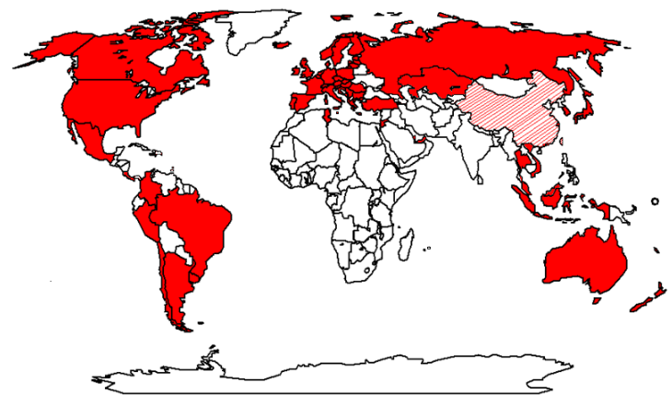
Principales características del estudio PISA
 | Año | 2000 | 2003 | 2006 | 2009 | 2012
Países participantes | Países de la OCDE | 28 | 30 | 30 | 34 | 34
 | Países no miembros de la OCDE | 4 | 11 | 27 | 31 | 31
 | Total países | 32 | 41 | 57 | 65 | 65
Países participantes en PISA 2012
Países de la OCDE
Alemania | Islandia
Australia | Israel
Austria | Italia
Bélgica | Japón
Canadá | Luxemburgo
Chile | México
Corea del Sur | Noruega
Dinamarca | Nueva Zelanda
Eslovenia | Países Bajos
España | Polonia
Estados Unidos | Portugal
Estonia | República Checa
Finlandia | Eslovaquia
Francia | Reino Unido
Grecia | Suiza
Hungría | Suecia
Irlanda | Turquía

Slide 7
Aplicación estudio principal PISA 2015. Características generales
Periodo de aplicación: 20 de abril – 31 de mayo.
Aplicación íntegra por ordenador
Dominio principal: Ciencias. Dominios secundarios: Matemáticas, Lectura y CPS.
Opciones internacionales: Competencia Financiera, cuestionario de padres, cuestionario de profesores
Se estima un total de unos 940 centros en todo el territorio, incluyendo ampliaciones de muestra (50-55 centros por comunidad autónoma que amplíe).
TCS = 42 alumnos/centro ≈ 37.000 alumnos

Slide 8
PLANIFICACIÓN DE LA JORNADA
8:30 – 9:00 preparación del aula y llamada al listado de alumnos participantes (42)
9:00 – 11:15 Prueba principal. Competencias
Ciencias
Lectura
Matemáticas
Resolución de problemas
10 min. de instrucciones
60 min. de preguntas
5 min. de descanso
60 min. de preguntas
11:15 – 11:45 Descanso (recreo)
11:45 – 12:30 Cuestionario de contexto (45 min)
12:30 – 13:00 Descanso (12 alumnos continúan con Competencia Financiera)
13:00 – 14:00 Competencia Financiera (12 alum)
14:00 -14:30 Recogida de aula

Slide 9
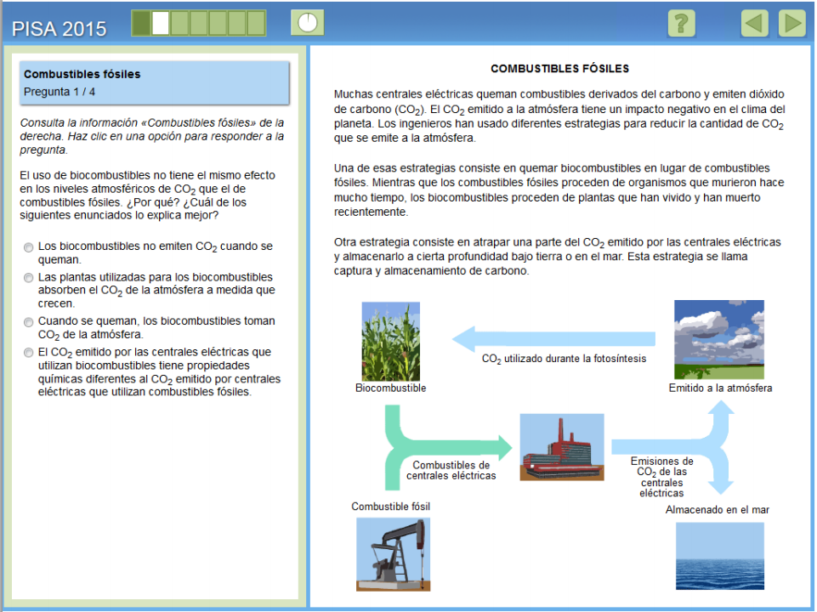
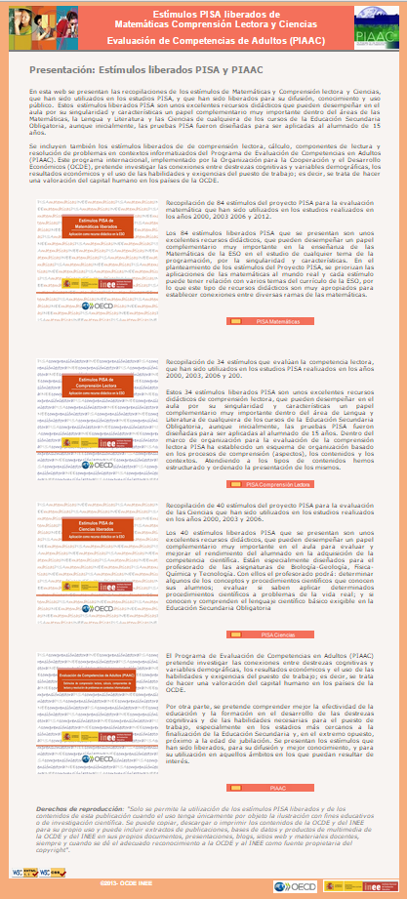
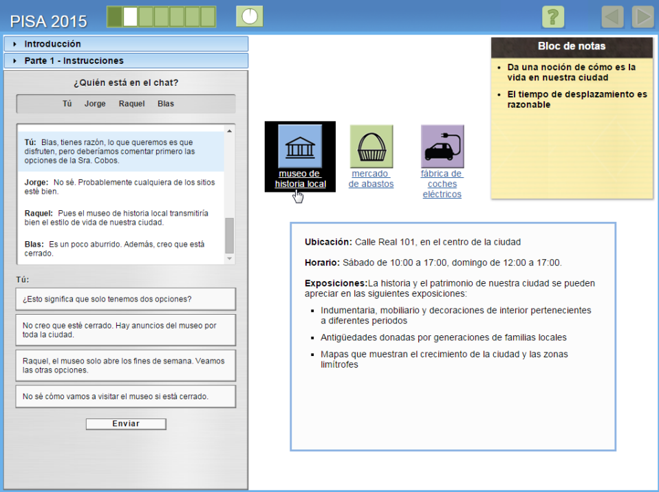
Documentación que estamos preparando para enviaros y distribuir entre los centros
Modelo de carta a la CCAA
Modelo de carta al centro educativo
Modelo de carta a la familia
Folleto informativo
Otra documentación
Manual del aplicador
Pruebas liberadas
Ventana de aplicación
20 de abril al 31 de mayo
http://www.mecd.gob.es/inee/Preguntas-liberadas.html

